Slide 1


Economía andaluza
cuarto trimestre de 2023
23 de FEBRERO DE 2024

Slide 2
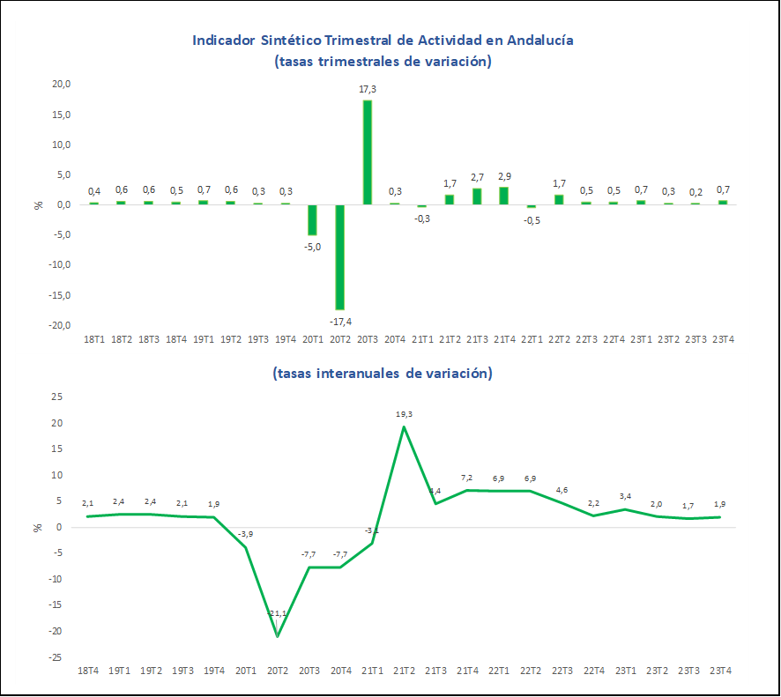

Slide 3
Trimestre relativamente positivo
Empleo y Consumo como Motores de Crecimiento:
Crecimiento Trimestral: 0,7%
Inflación y salarios:
Inflación y Resiliencia:
El empleo demuestra significativa resiliencia, respaldando el positivo desempeño del consumo privado.
Tasa Interanual: 1,9%
(Dos décimas superior al tercer trimestre de 2023)
(Una décima menor que la media española)
Leve repunte inflacionario atribuible al efecto base y tensiones en Oriente Medio.
A pesar de disparidades regionales, la moderación de precios beneficia los salarios y respalda el consumo privado.
A pesar de las tensiones, Andalucía cierra el año con un crecimiento del 2.3%, manteniéndose en línea con la media nacional.

Slide 4
Consumo Familiar como Motor del Crecimiento:
Desafíos y Oportunidades en Otros Sectores:
Mejora de ingresos reales de las familias:
Incremento en el uso del crédito compensa la desaparición de ahorros acumulados.
Destacado aumento del consumo familiar durante el último trimestre de 2023.
Principal impulsor del crecimiento del PIB andaluz.
Recuperación de salarios reales y aumento del empleo regional.
Confianza del consumidor se recupera, estimulando la demanda.
Consumo público recupera impulso, mientras inversión y sector exterior presentan retos.
Inversión: Crecimiento débil, mejora leve en la inversión en edificación.
Sector Exterior: Caída notable en exportaciones, cambio positivo en algunos sectores.

Slide 5
Turismo internacional
Cifras históricas con crecimiento continuo durante todo el año.
En el cuarto trimestre, visitantes aumentaron un 12.9%, cerrando el año con un 10.8% de crecimiento.
Ingresos turísticos experimentan aumento del 3.4% en términos reales.
Total de turistas en 2023: 34.207.864 - Máximo histórico.
Estancia media estancada, pero indicadores como pernoctaciones y ocupación muestran aumentos de dos dígitos.

Slide 6
Agricultura
Construcción::
Servicios
Aumento muy débil después de una caída brusca en el tercer trimestre.
Aumento notable de la producción.
Crecimiento destacado reflejando el comportamiento del consumo privado.
Alivio de la sequía con lluvias de octubre y diciembre.
Contribución significativa al crecimiento del PIB en este trimestre.
Índice de Cifra de Negocios del INE crece alrededor del 5%.
Servicios de comercio, transporte y hostelería impulsados por turismo en alza.
Contribución positiva de servicios profesionales y financieros.
Recuperación moderada tras la moderación de los precios de las materias primas.
Perspectivas no muy positivas para los próximos trimestres.
Industria:
Comportamiento negativo en el último trimestre.
Índice de producción industrial y de bienes de consumo muestra caídas.
Condiciones internacionales inciertas y desafíos en la industria electrointensiva.

Slide 7
PREVISIONES

Slide 8

INTRODUCCIÓN
PREVISIONES INTERNACIONALES
PREVISIONES PARA ESPAÑA
PREVISIÓN PARA ANDALUCÍA

Slide 9
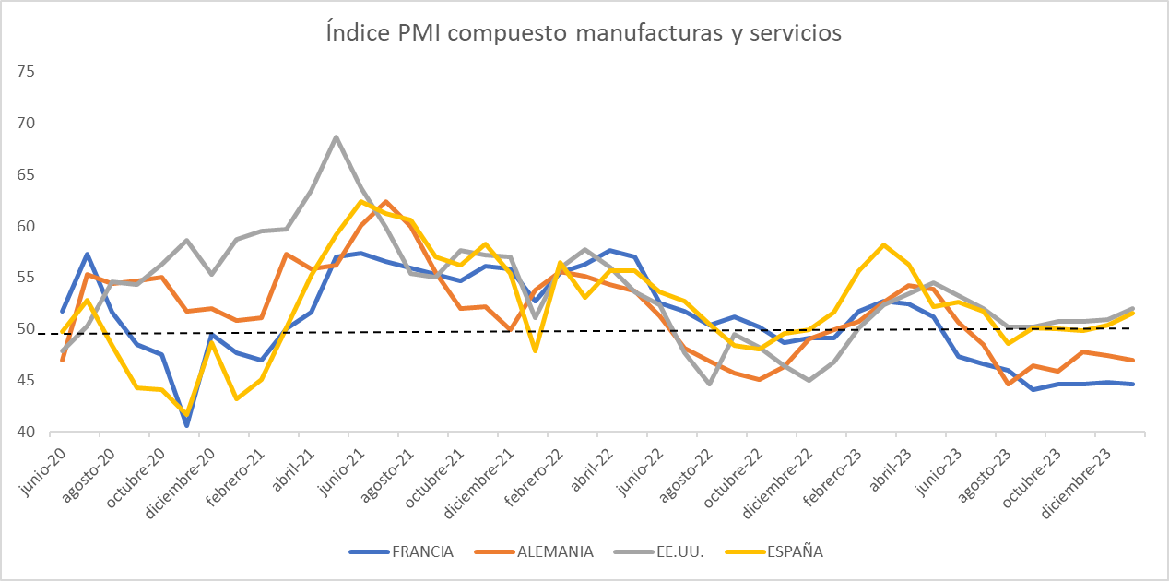
Evolución del PMI compuesto

Slide 11
PREVISIONES PARA LA ECONOMÍA ANDALUZA

Slide 12
PREVISIONES PARA LA ECONOMÍA ANDALUZA
CONSIDERACIONES GENERALES
PERSPECTIVA DE LA DEMANDA
PERSPECTIVA DE LA OFERTA
PREVISIÓN CRECIMIENTO DEL PIB

Slide 13

muchas gracias

